Slide 1
投入产出调查方案培训
批零住餐业专场
上海市统计局
2018 年 4 月

Slide 2
一
总体说明
主要内容
调查表式
及填报说明
二
三
注意事项

Slide 3
总体说明
1 、调查概述
2、范围与内容
3、时间要求
4、主要表式
5 、填报原则
01

Slide 4
1. 调查概述

Slide 5
投入产出调查是按国务院要求开展的一项重要的国情国力调查。我国从1987年开始，每五年（逢2、逢7年份）进行一次全国投入产出调查。本次调查为全国第七次投入产出调查，用以系统反映国民经济各部门之间的经济技术联系，量化国民经济结构和重要比例关系。

Slide 6
2. 范围与内容

Slide 7
调查范围：本市从事批发和零售业、住宿业、餐饮业经营活动的重点调查单位
调查内容：被调查单位经营活动过程发生的各项收支及其构成情况

Slide 8
3. 时间要求

Slide 9
调查表指标：本次调查的时期指标是指2017年全年，比如成本费用指标是2017年全年企业生产经营活动中发生的成本费用；时点指标是2017年12月31日，比如全部从业人员年平均人数即为2017年1月1日及12月31日时点的平均人数。
平台开网时间：2018年5月21日
报送截止时间：2018年6月10日
Notes:
《规模以上工业企业产品制造成本构成表》，培训手册27页。

Slide 10
4.主要表式

Slide 11
批发和零售业
表号 | 表名 | 填表单位 | 调查单位 |  | 各区统计局 数据审核、 验收截止时间
 |  |  | 报送日期 | 报送方式
（一）调查单位基本情况表
投 101 表 | 调查单位基本情况 | 企业免填，由统计机构导入相关数据
（二）重点调查表
投 125 表 | 批发和零售企业期间费用构成 | 批发和零售 企业的重点 调查单位 | 2018年 6月10日 之前 | 网上直报 ＋纸质报表 （加盖单位 公章） | 2018年 6月15日
投 126 表 | 批发和零售企业利润表
投 127 表 | 批发和零售企业毛利额
投 128 表 | 批发和零售企业购进商品来源
投 129 表 | 批发企业商品销售初次去向 | 批发企业的 重点调查单位

Slide 12
住宿业
表号 | 表名 | 填表单位 | 调查单位 |  | 各区统计局 数据审核、 验收截止时间
 |  |  | 报送日期 | 报送方式
（一）调查单位基本情况表
投 101 表 | 调查单位基本情况 | 企业免填，由统计机构导入相关数据
（二）重点调查表
投 142 表 | 住宿企业主营业务成本构成 | 住宿企业的 重点调查单位 | 2018年 6月10日 之前 | 网上直报 ＋纸质报表 （加盖单位 公章） | 2018年 6月15日
投 143 表 | 住宿企业期间费用构成
投 144 表 | 住宿企业利润表

Slide 13
餐饮业
表号 | 表名 | 填表单位 | 调查单位 |  | 各区统计局 数据审核、 验收截止时间
 |  |  | 报送日期 | 报送方式
（一）调查单位基本情况表
投 101 表 | 调查单位基本情况 | 企业免填，由统计机构导入相关数据
（二）重点调查表
投 145 表 | 餐饮企业营业成本构成 | 餐饮企业的 重点调查单位 | 2018年 6月10日 之前 | 网上直报 ＋纸质报表 （加盖单位 公章） | 2018年 6月15日
投 146 表 | 餐饮企业期间费用构成
投 147 表 | 餐饮企业利润表

Slide 14
5. 填报原则

Slide 15
对于每一笔支出，都要按照各被调查单位会计核算中实际使用的费用划分方法填报，且仅填报一次。
“不重”表示不在两个及以上地方填报同一笔费用。“不漏”表示该笔费用要找到一个地方填报。
不重
不漏
结构
分解
投入产出调查表针对各行业的特点设置了非常详细的成本、费用指标。与普查等关注“总量”的调查不太一样，投入产出调查主要关注的是“结构”。

Slide 16
调查表式 及填报说明
02
1 、基本情况表
2、重点调查表

Slide 17
1 、基本情况表

Slide 18
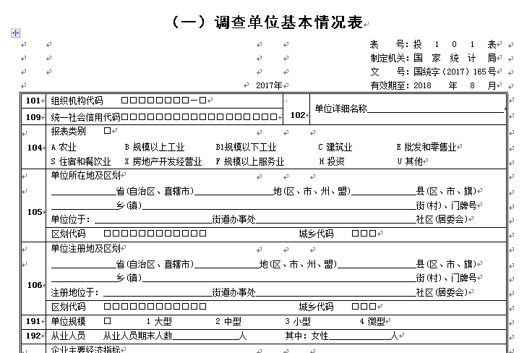
投101表 调查表式
Notes:
样本标识：地方统计机构对调查样本是否是“四上”企业、“四下”企业、“是否有新经济活动”等进行标识 ，根据需要由国家局导入或者自行导入。标识由统计机构在选点时确定，被调查单位无修改权限，标识的修改权限，由导入级别决定。

Slide 19
投101表 调查表式
填报本表时，表中数据主要由国家统计局或者上海市统计局在调查开始前统一导入数据采集处理软件中，生成报表数据，无需调查单位填写。
各单位在填报分行业调查表前，应根据实际情况对表中的数据进行认真核对，指标数据如有变动，应及时与当地统计机构联系修改。
Notes:
一般来说成本构成、期间费用，利润表所有指标，四上企业直接从各个专业联网直报企业直接取过来，但是新经济产值，需要填报。

Slide 20
2、重点调查表

Slide 21
批发和零售业
批发和零售企业期间费用构成 投125表 P6
批发和零售企业利润表 投126表 P16
批发和零售企业毛利额 投127表 P20
批发和零售企业购进商品来源 投128表 P24
批发企业商品销售初次去向 投129表 P28

Slide 22
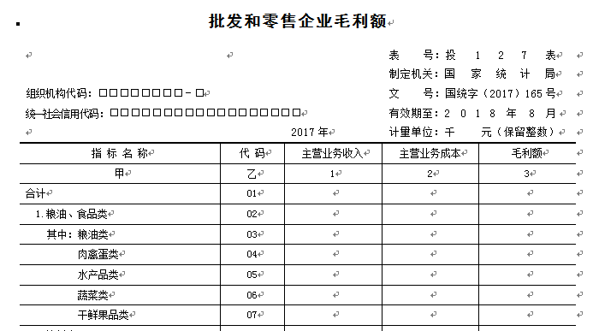
批发和零售业
1. 《批发和零售业毛利额》（P20）
1. 《批发和零售企业毛利额》（P20）
表头指标：包括组织机构代码、统一社会信用代码。
主栏指标：被调查单位当年所经营的商品或物资按其性质或用途划分的27个类别。
宾栏指标：包括主营业务收入、主营业务成本、毛利额。

Slide 23
批发和零售业
1. 《批发和零售企业毛利额》（P20）
填报方法：
根据企业有关商品（物资）购进、销售等资料，将所购进、销售的商品（物资）分别归并到本调查表主栏所列的27个大类中，填报其主营业务收入和主营业务成本，并计算毛利额。
为减轻企业填报工作量，本调查表可在全年商品（物资）购进、销售资料中，选择某一具有代表性（规模大、品种全）的季度资料进行填报。

Slide 24
批发和零售业
1. 《批发和零售业毛利额》（P20）
1. 《批发和零售企业毛利额》（P20）
逻辑审核：
行间平衡关系：
需要注意的是，在填报其他项时，如果其他项的比重＞20%，请填写补充说明，列出其中主要项目的名称和金额，确保不能细分的其他项比重不超过20%。
列间平衡关系：
毛利额＝主营业务收入－主营业务成本

Slide 25
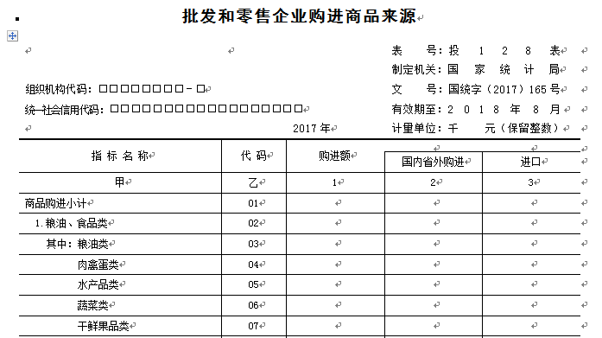
批发和零售业
2. 《批发和零售企业购进商品来源》（P24）
表头指标：包括组织机构代码、统一社会信用代码。
宾栏指标：包括购进额、国内省外购进额、进口额。
主栏指标：被调查单位当年所购进的商品或物资按其性质或用途划分的27个类别。

Slide 26
批发和零售业
1. 《批发和零售企业毛利额》（P20）
2. 《批发和零售企业购进商品来源》（P24）
填报方法：
企业根据商品供应部门、进口管理部门等相关管理台账，按照“产地原则”列出各种购进商品的名称、价值以及生产地区，然后将所购进的商品分别归并到本调查表主栏所列的27个大类中。
对于从其他商业部门购进的商品，应根据包装物标注的产地填报；实在难以区分的，按照该商业部门属地填报。
为减轻企业填报工作量，本调查表可在全年商品购进资料中，选择某一具有代表性（规模大、品种全）的季度资料进行填报。

Slide 27
批发和零售业
1. 《批发和零售业毛利额》（P20）
1. 《批发和零售企业毛利额》（P20）
2. 《批发和零售企业购进商品来源》（P24）
逻辑审核：
行间平衡关系：
需要注意的是，在填报其他项时，如果其他项的比重＞20%，请填写补充说明，列出其中主要项目的名称和金额，确保不能细分的其他项比重不超过20%。
列间平衡关系：
购进额≥国内省外购进＋进口

Slide 28
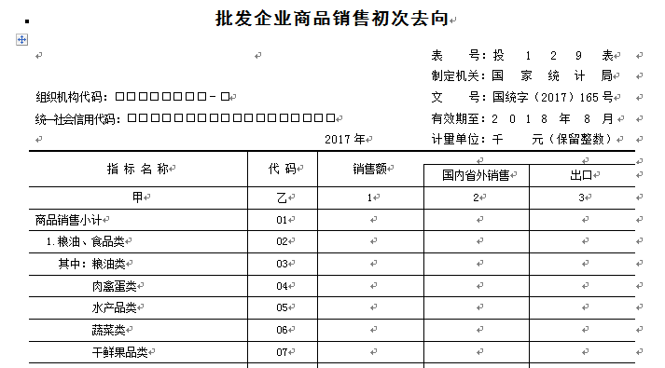
批发和零售业
3. 《批发企业商品销售初次去向》（P28）
表头指标：包括组织机构代码、统一社会信用代码。
主栏指标：被调查单位当年所销售的商品或物资按其性质或用途划分的27个类别。
宾栏指标：包括销售额、国内省外销售额、出口额。

Slide 29
批发和零售业
1. 《批发和零售企业毛利额》（P20）
3. 《批发企业商品销售初次去向》（P28）
填报方法：
企业根据销售部门的管理台账，首先列出本企业销售商品的名称、销售额、销往国内省外和国外的销售额，然后将所销售的商品分别归并到本调查表主栏所列的27个大类中。
为减轻企业填报工作量，本调查表可在全年商品销售资料中，选择某一具有代表性（规模大、品种全）的季度资料进行填报。

Slide 30
批发和零售业
1. 《批发和零售业毛利额》（P20）
1. 《批发和零售企业毛利额》（P20）
3. 《批发企业商品销售初次去向》（P28）
逻辑审核：
行间平衡关系：
需要注意的是，在填报其他项时，如果其他项的比重＞20%，请填写补充说明，列出其中主要项目的名称和金额，确保不能细分的其他项比重不超过20%。
列间平衡关系：
销售额≥国内省外销售＋出口

Slide 31
住宿业
住宿企业主营业务成本构成 投142表 P6
住宿企业期间费用构成 投143表 P11
住宿企业利润表 投144表 P20

Slide 32
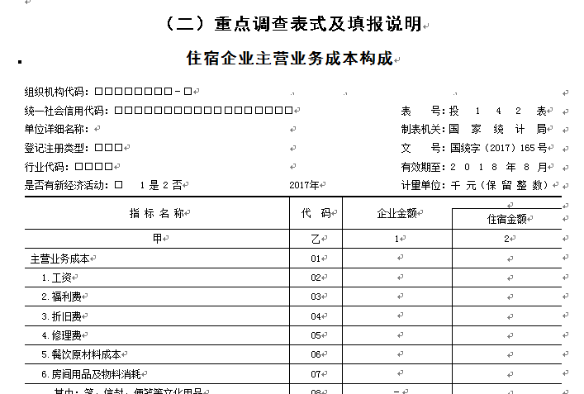
住宿业
1. 《批发和零售业毛利额》（P20）
《住宿企业主营业务成本构成》（P6）
表头指标：包括组织机构代码、统一社会信用代码、单位详细名称、登记注册类型、行业代码、新经济活动。
主栏指标：企业从事住宿业经营活动过程中发生的主营业务成本及其构成情况。
宾栏指标：包括企业金额和住宿金额。

Slide 33
住宿业
1. 《批发和零售企业毛利额》（P20）
《住宿企业主营业务成本构成》（P6）
填报方法：
企业金额：根据企业会计核算中的“主营业务成本明细表”及其明细核算资料，或者根据“主营业务成本台账”的各项成本支出资料，结合调查指标的含义汇总填报。
住宿金额：根据企业有偿为顾客提供临时住宿活动的详细核算资料填报。

Slide 34
住宿业
1. 《批发和零售业毛利额》（P20）
1. 《批发和零售企业毛利额》（P20）
《住宿企业主营业务成本构成》（P6）
逻辑审核：
行间平衡关系：
需要注意的是，在填报其他项时，如果其他项的比重＞20%，请填写补充说明，列出其中主要项目的名称和金额，确保不能细分的其他项比重不超过20%。
列间平衡关系：
企业金额≥住宿金额

Slide 35
餐饮业
餐饮企业营业成本构成 投145表 P6
餐饮企业期间费用构成 投146表 P11
餐饮企业利润表 投147表 P20

Slide 36
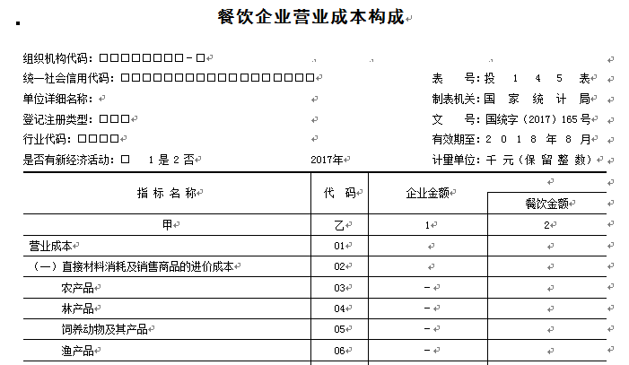
餐饮业
《餐饮企业营业成本构成》（P6）
表头指标：包括组织机构代码、统一社会信用代码、单位详细名称、登记注册类型、行业代码、新经济活动。
主栏指标：企业从事餐饮业经营活动过程中发生的各项直接成本。
宾栏指标：包括企业金额和餐饮金额。

Slide 37
餐饮业
《餐饮企业营业成本构成》（P6）
填报方法：
根据企业会计核算中的“原材料领用汇总表”（或“原材料库存明细表”、库房“盘存表”）、小组“盘存表”以及有关的原始凭证，按照会计核算中的“收入与成本配比原则”，根据《餐饮企业直接材料消耗及销售商品分类目录》（P24 附录）进行汇总，填报本年消耗的各种原材料、调料、配料、燃料以及商品销售的价值。

Slide 38
餐饮业
《餐饮企业营业成本构成》（P6）
逻辑审核：
行间平衡关系：
需要注意的是，在填报其他项时，如果其他项的比重＞20%，请填写补充说明，列出其中主要项目的名称和金额，确保不能细分的其他项比重不超过20%。
列间平衡关系：
企业金额≥餐饮金额

Slide 39
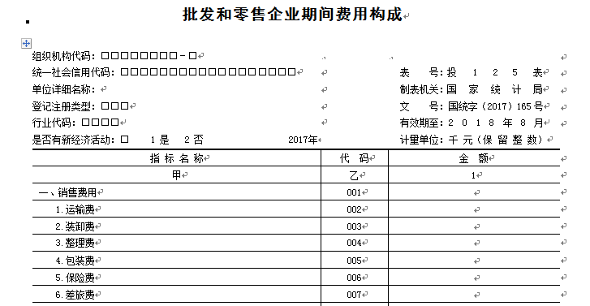
期间费用表
投125表（P6）、投143表、投146表（P11）
表头指标：包括组织机构代码、统一社会信用代码、单位详细名称、登记注册类型、行业代码、新经济活动。
主栏指标：企业从事各项经营活动过程中发生的销售费用、管理费用和财务费用。
宾栏指标：“金额”指标，反映各项期间费用本年累计发生额。

Slide 40
期间费用表
投125表（P6）、投143表、投146表（P11）
填报方法：
销售费用、管理费用指标：
对于调查表中设置了而“销售费用明细表”和“管理费用明细表”中未设置的费用项目，应结合费用明细核算资料或“销售费用台账”、“管理费用台账”等有关资料填写。
对于调查表中核算范围与2张费用明细表核算范围不一致的指标，应依据费用明细核算资料，按照调查表指标要求调整填报，做到不重不漏。
对于设置其中项的指标，如果企业列有相应的栏目，可直接对应填报；如果没有列出相应的栏目，应根据台账中“摘要”栏内容，或根据“凭证号”栏查找对应的栏目，分别填报。
保持本表中的销售费用合计、管理费用合计与会计核算中的销售费用合计、管理费用合计一致。在按上述方法填写各项费用指标后，可以用企业会计核算中销售费用合计、管理费用合计分别扣除调查表各相关指标之和，差额分别作为调查表中“其他销售费用”、“其他管理费用”填报。

Slide 41
期间费用表
投125表（P6）、投143表、投146表（P11）
填报方法：
财务费用指标：
如果被调查企业会计核算按月编制“财务费用明细表”，财务费用调查指标可以直接根据明细表汇总填报。否则，可以根据“财务费用台账”资料，结合财务费用调查指标的含义汇总填报。有关利息的项目汇总后，借方发生额合计为利息支出，贷方发生额合计为利息收入，其他财务费用项目汇总后作为调查表中的“其他财务费用”填报。
逻辑审核：
其他项的填报

Slide 42
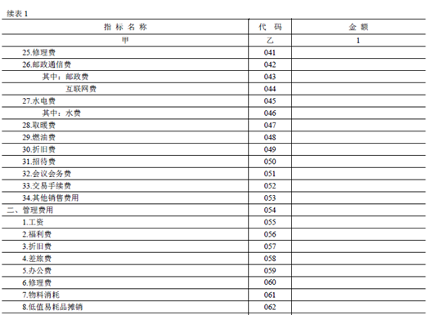
期间费用表
投125表（P6）、投143表、投146表（P11）
TIPS：
第一步：按照先填一级科目再填二级科目的原则，先填报管理费用小计。
第二步：整理企业内部管理费用明细资料，将各科目按数值从大到小排序。
第三步：按排序依次对应找到表中的某项科目或指标解释相同、指标名称类似的科目进行填报，将剩下无对应科目数值合并填入“其他管理费用”。
先整理企业内部台账，按数值大小排序后，再找对应科目填入。

Slide 43
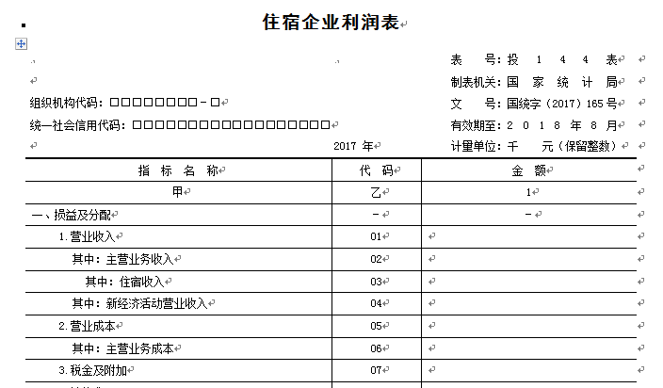
利润表
投126表（P16）、投144表、投147表（P20）
表头指标：包括组织机构代码、统一社会信用代码。
宾栏指标：“金额”指标，反映各项指标的本年累计发生额。
主栏指标：企业从事各项经营活动实现利润的情况。

Slide 44
利润表
投126表（P16）、投144表、投147表（P20）
填报方法：
本调查表各项指标直接根据企业2017年会计核算中的利润表和统计报表对应指标填报。

Slide 45
利润表
投126表（P16）、投144表、投147表（P20）
逻辑审核：
表间平衡关系：
三张利润表中的“销售费用”、“管理费用”、“财务费用”分别等于期间费用构成表中的“销售费用”、“管理费用”、“财务费用”小计。
《住宿企业利润表》中的“主营业务成本”等于《住宿企业主营业务成本构成》表中“主营业务成本”的“企业金额”。
《餐饮企业利润表》中的“营业成本”等于《餐饮企业营业成本构成》表中 “营业成本”的“企业金额”。

Slide 46
注意事项
03

Slide 47
注意事项
1. 一套表平台网址：http://ytb.stats-sh.gov.cn
2. 填报时间：2018年5月21日～6月10日
3. 网上直报后，寄送纸质报表（加盖公章）给各区
统计局，并留底备查。
4. 调查表填报数据的计量单位为千元（保留整数）。
5. 投入产出调查注重结构，填报过程中需抽取原始
记录时要考虑代表性。
6. 其他项的填报。

Slide 50
谢 谢！

